Slide 1

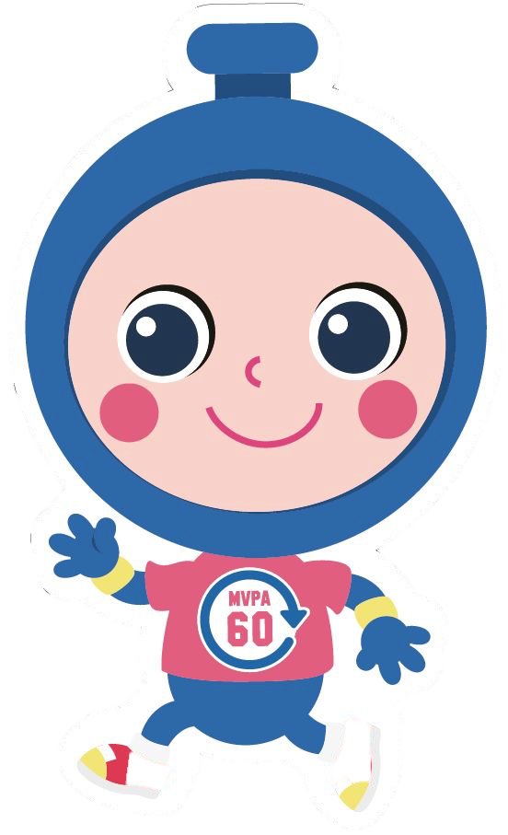
If the pointer is pointed in between two items, the next one in clockwise order will be the final item.
如指针在两项之间，以顺时针下一格为主
登山者 20次Mountain Climbers
20 times
平板支撑 30秒
Plank
30 secs
GO/STOP
臀桥 10次
Glute Bridge
10 times
开合跳 20次
Jumping Jacks
20 times
波比跳 10次
Burpees 10 times
高抬腿 30次
High Knees 30 times
碰肩膊 20次
Shoulder Taps
20 times
卷腹 10次
Crunches 10 times

